Slide 1
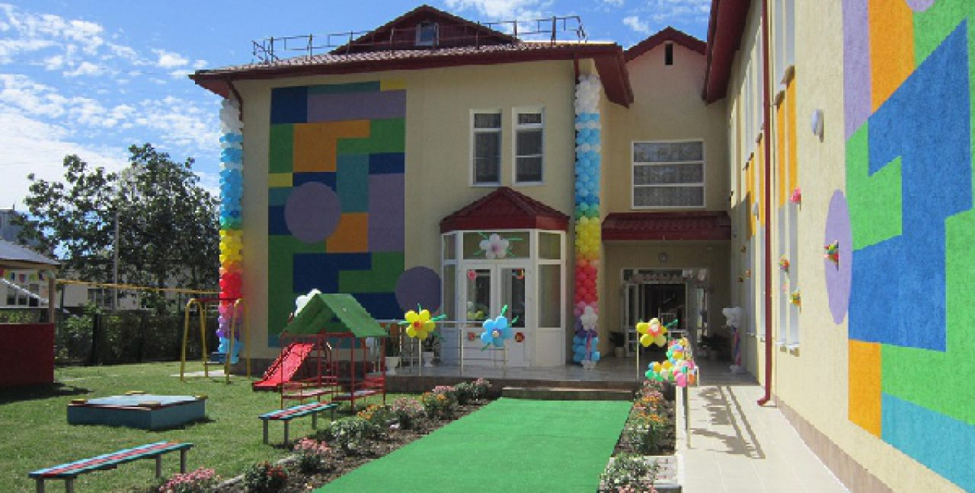
Муниципальное дошкольное образовательное бюджетное учреждение детский сад общеразвивающего вида № 84 муниципального образования
городской округ город-курорт Сочи
Краснодарского края
354200 Краснодарский край, г. Сочи, Лазаревский район, ул. Победы, 95
ИНН 2318021704 КПП 231801001
тел./факс: 8(862)270-24-74
e-mail: dou84@edu.sochi.ru
Инициативный проект на участие в конкурсном отборе городского конкурса «Дошкольного инициативного бюджетирования» «Бассейн на свежем воздухе. «Юный Черноморец»
Работу выполнили:
Воспитатели Жукова Елена Владимировна, Диденко Екатерина Николаевна, Новичкова Анна Сергеевна.
Руководители проекта:
Ст.воспитатель Янчишина Ирина Петровна

Slide 2
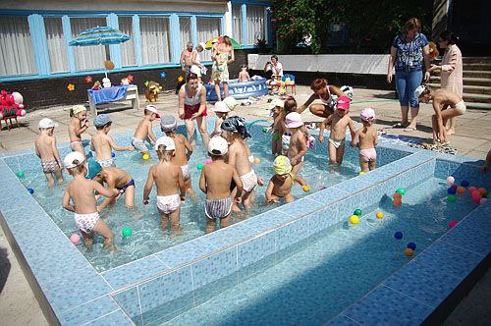
Цель проекта
Строительство детского бассейна на открытом воздухе.

Slide 3
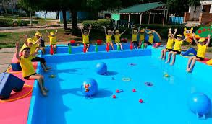
Задачи проекта
Провести социологический опрос среди родителей, работников детского сада, с целью выявить необходимость постройки «Бассейна на открытом воздухе «Южный черноморец»;
Найти подрядчиков по строительству «Бассейна на открытом воздухе «Южный черноморец».

Slide 4
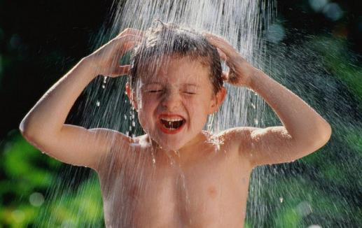
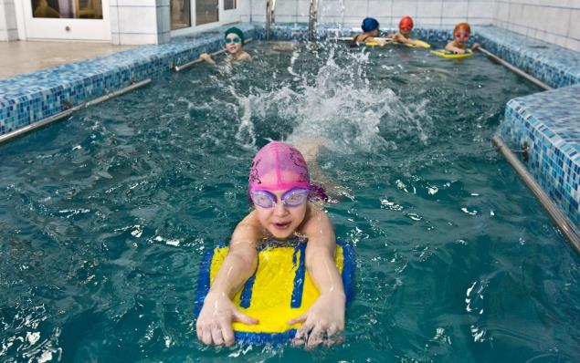
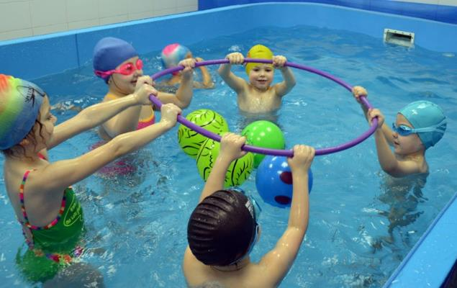
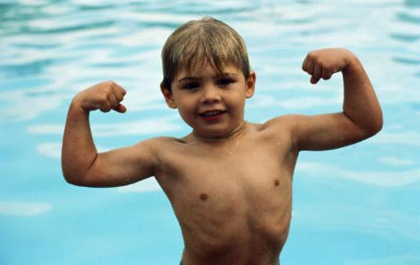
Для чего мы планируем создание бассейна?
Актуальность проекта:
Чтобы учиться плавать
Чтобы играть и веселиться
Чтобы закаляться,
быть здоровыми и сильными

Slide 5
ИДЕЯ создания проекта
В декабре 2023 года, при проведении родительских собраний, поднялся вопрос оздоровления детей в летний период времени.
Нами был проведен социологический опрос родителей , а также педагогов.
Нас интересовало: «Как часто наши дети бывают на море и плавают, для оздоровления и поддержания спортивной формы…»
Диаграмма
Анализ опроса показал, что 75 % респондентов считают, что строительство открытого бассейна будет необходимым для наших детей .

Slide 6
Актуальные вопросы решаемые реализацией проекта.
В связи занятостью родителей наших детей в летний период времени, на оздоровление, а именно вождение детей в летний период времени на море, для плавания, не хватает физического времени, а строительство бассейна в детском саду, на открытом воздухе, решило бы проблему оздоровления детей.

Slide 7
Помощь родительской общественности
Родительский комитет готов организовать оснащение бассейна принадлежностями для обучения детей плаванию (спас.жилеты, доски для плавания, круги, мячи)

Slide 8
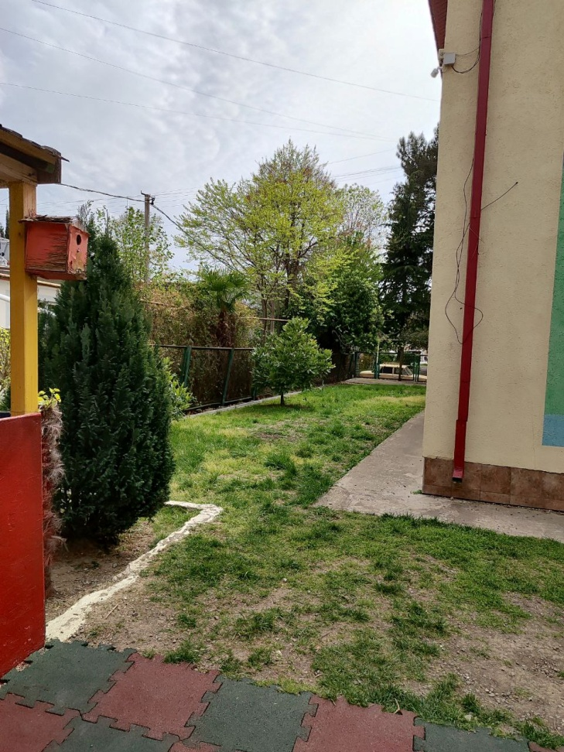
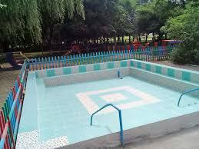
Практическая возможность – привлечение общественности, спонсоров к значимости проекта; улучшение окружающего ландшафта двора детского сада;
Спортивное воспитание дошкольников школьников в летний период времени.

Slide 9
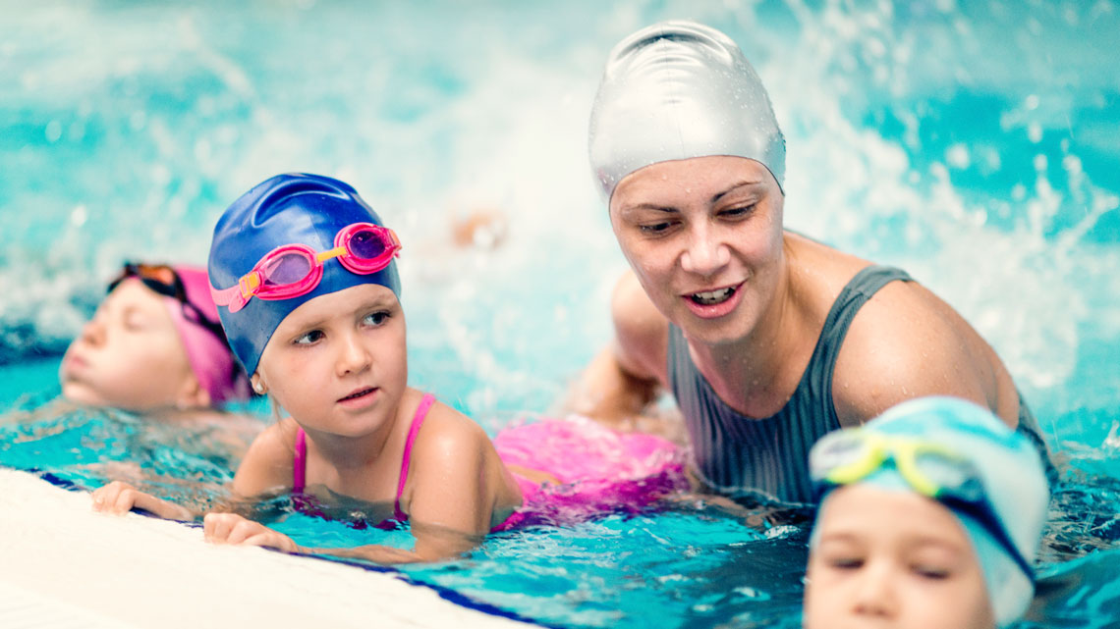
Срок реализации проекта:
2 месяца
(май 2024 – июнь 2024 гг.)

Slide 10
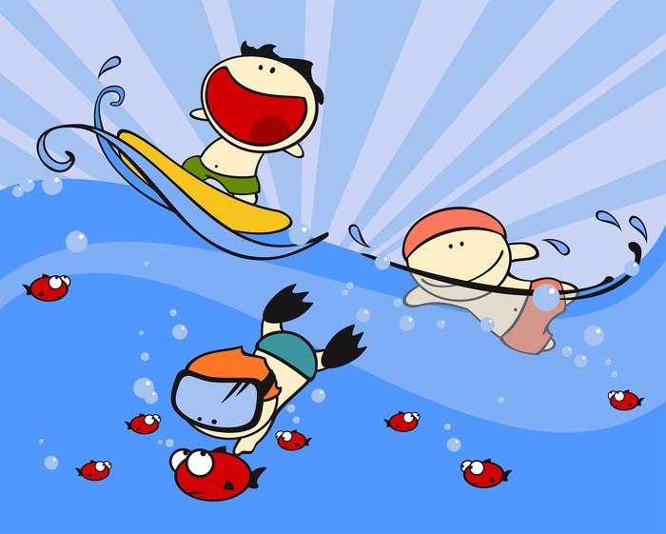
Приходите плавать, Ребята!
Будет весело!

